Slide 1
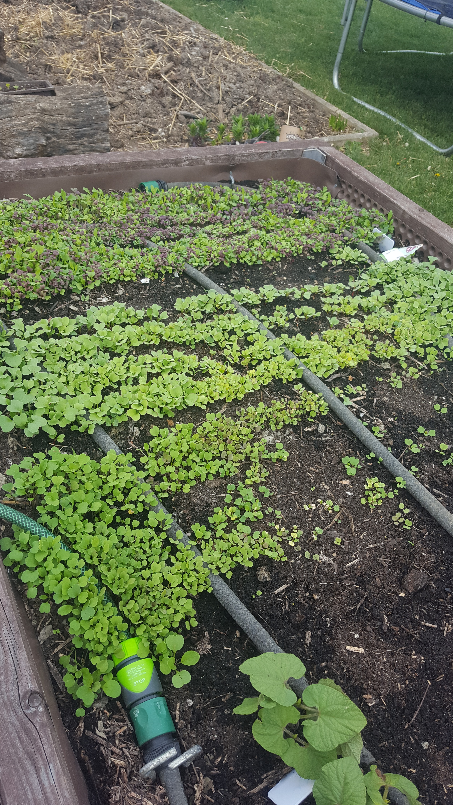
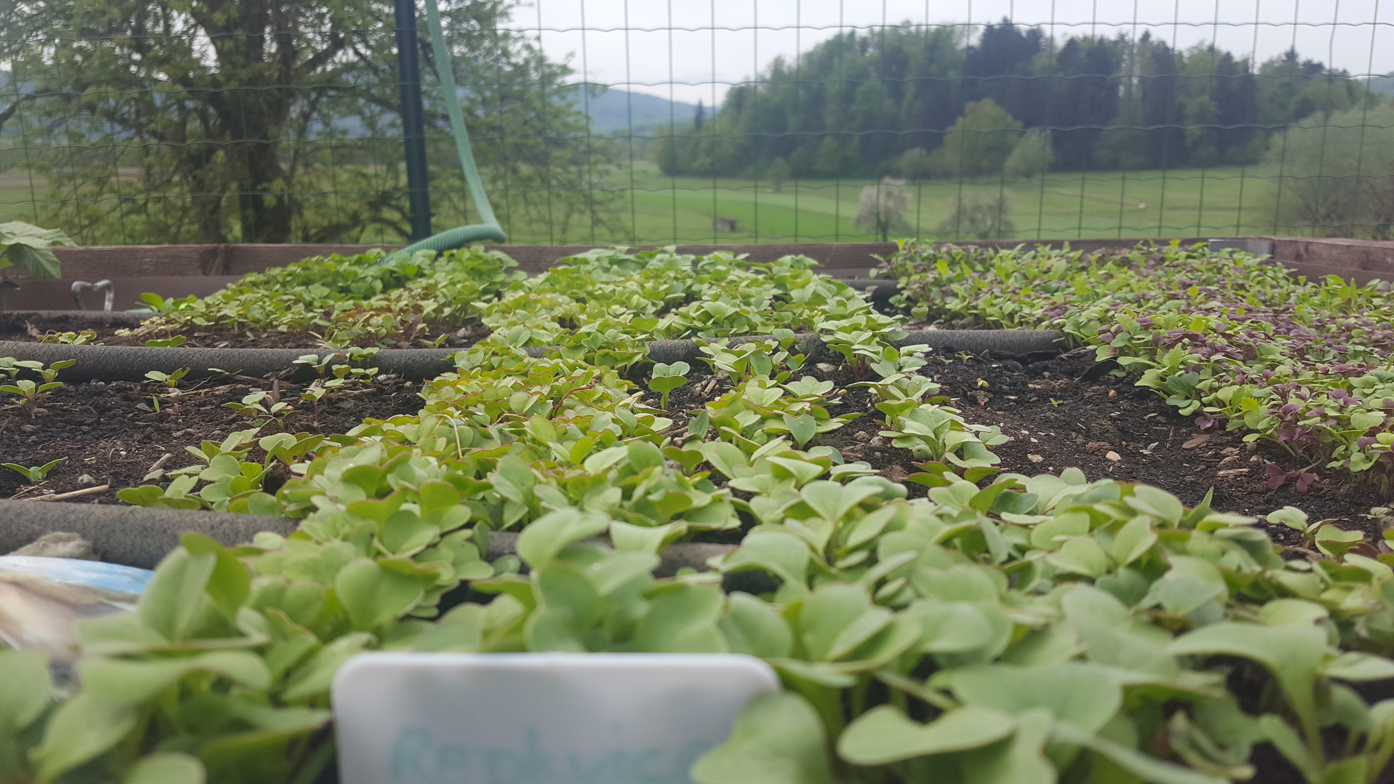
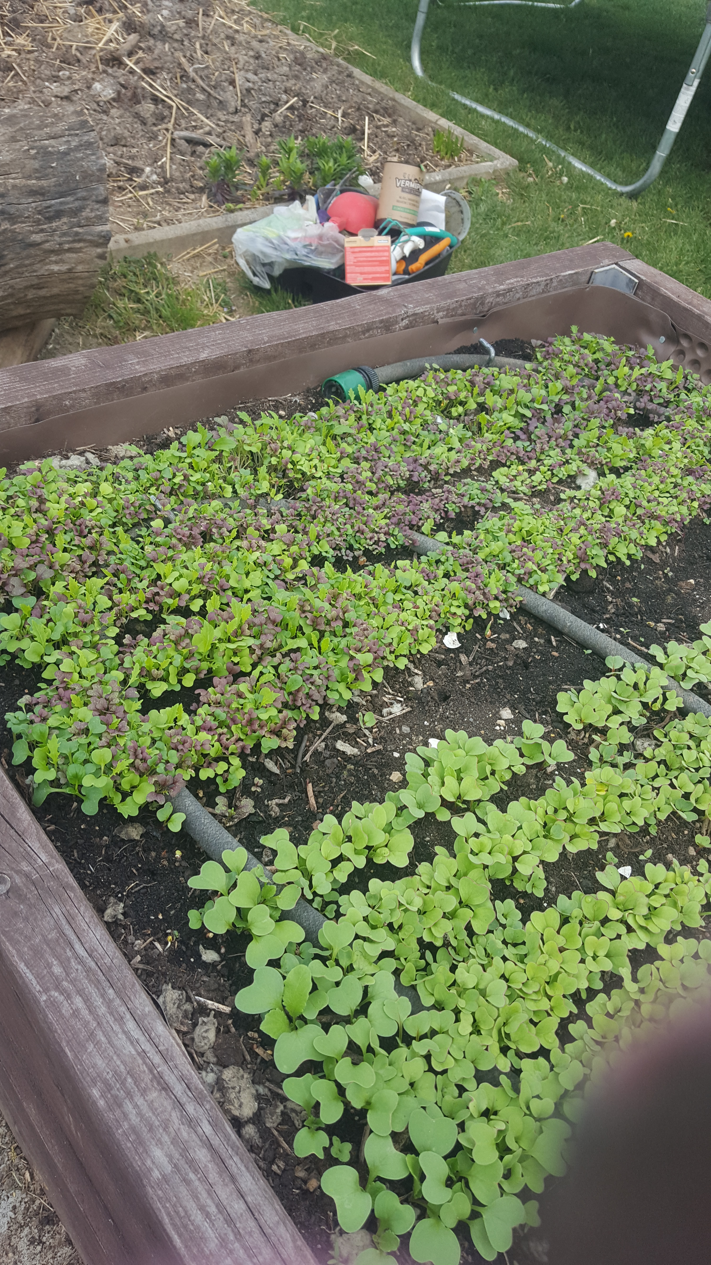
MOJ VRT
PRIPRAVILA:
VITA CIMPRIČ, 6.B

Slide 2
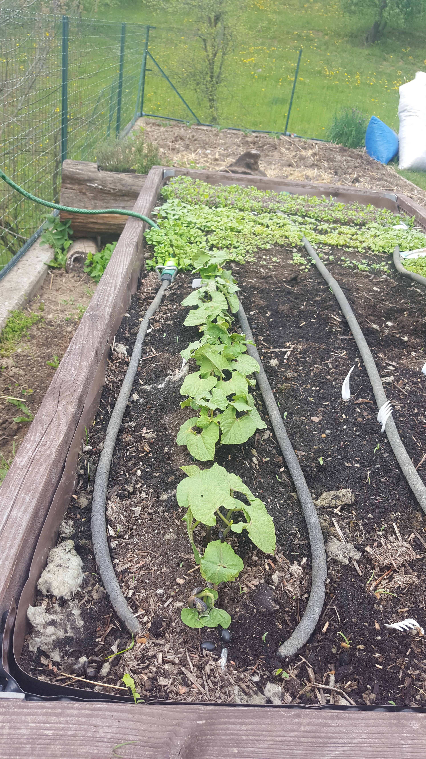
PRIDELKI:
AZIJSKA MEŠANA SOLATA
REDKVICE
RUKOLA
FIŽOL
SLADEK GRAH
SOLATA TOLMINKA

Slide 3
PODROBNOSTI
VRT SEM POKRILA S KOPRENO DA SE RASTLINICE NE—BI PREHLADILE
NAUČILA SEM SE DA SE AZIJSKE SOLATE IN REDKVIC NE SME SADITI KOT “ SOSEDI” SAJ SE NE “ RAZUMETA” NAJBOLJE
ČE RASTLINE POKRIJEŠ S KOPRENO JIM JE TOPLEJE IN HITRJE RASTEJO
DANES SEM VANJ POSADILA SOLATO TOLMINKO
VANJ BOM POSADILA ŠA ANANASOV ŽAJBELJ, BUČKE, SLADKO PAPRIKO
TER BAZILIKO
VANJ SEM ZAČELA SADITI ŽE V MARCU ZATO PRIČAKUJEM DA BOM ČEZ TEDEN ALI DVA ŽE LAHKO POBRALA PRVE PRIDELKE

